Slide 1
로또번호 생성기 코드
성능 개선과 기능 추가
조원 : 김병헌, 최종구

Slide 2
목차
1. 성능 개선
2. 기능 추가

Slide 3
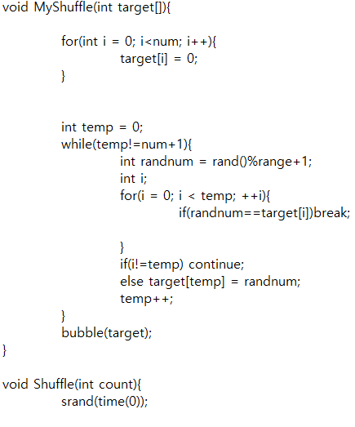
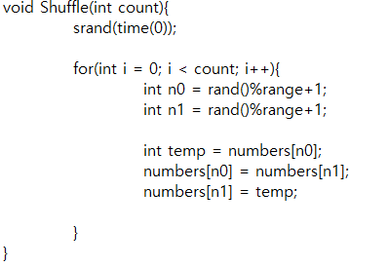
성능 개선

Slide 4
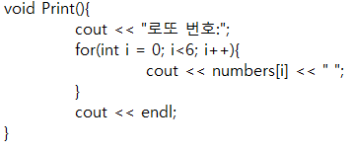
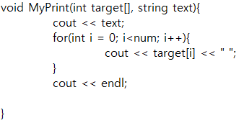
성능 개선

Slide 5
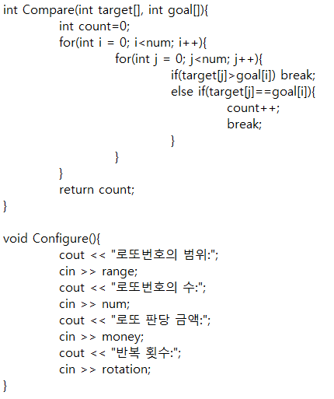
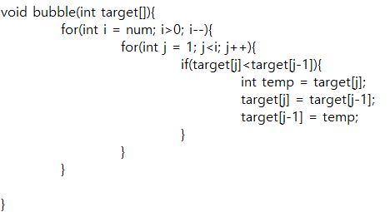
기능 추가

Slide 6
감사합니다.

